Slide 1

¿Lo hago “mio”,
o lo hago “free”?

Slide 2
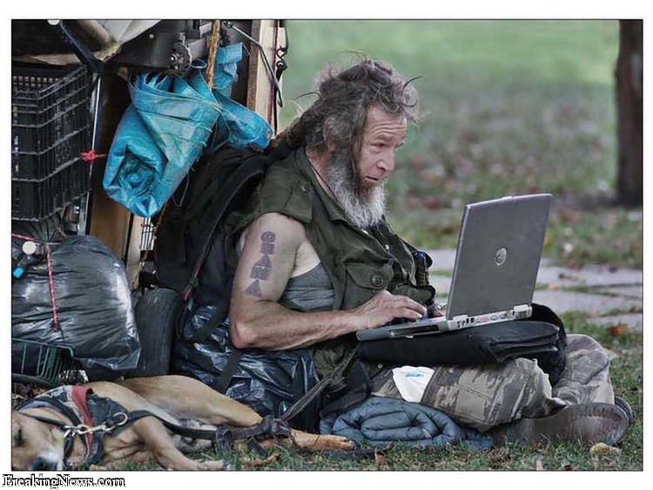
¿Software libre = Pobreza?

Slide 3




Slide 4
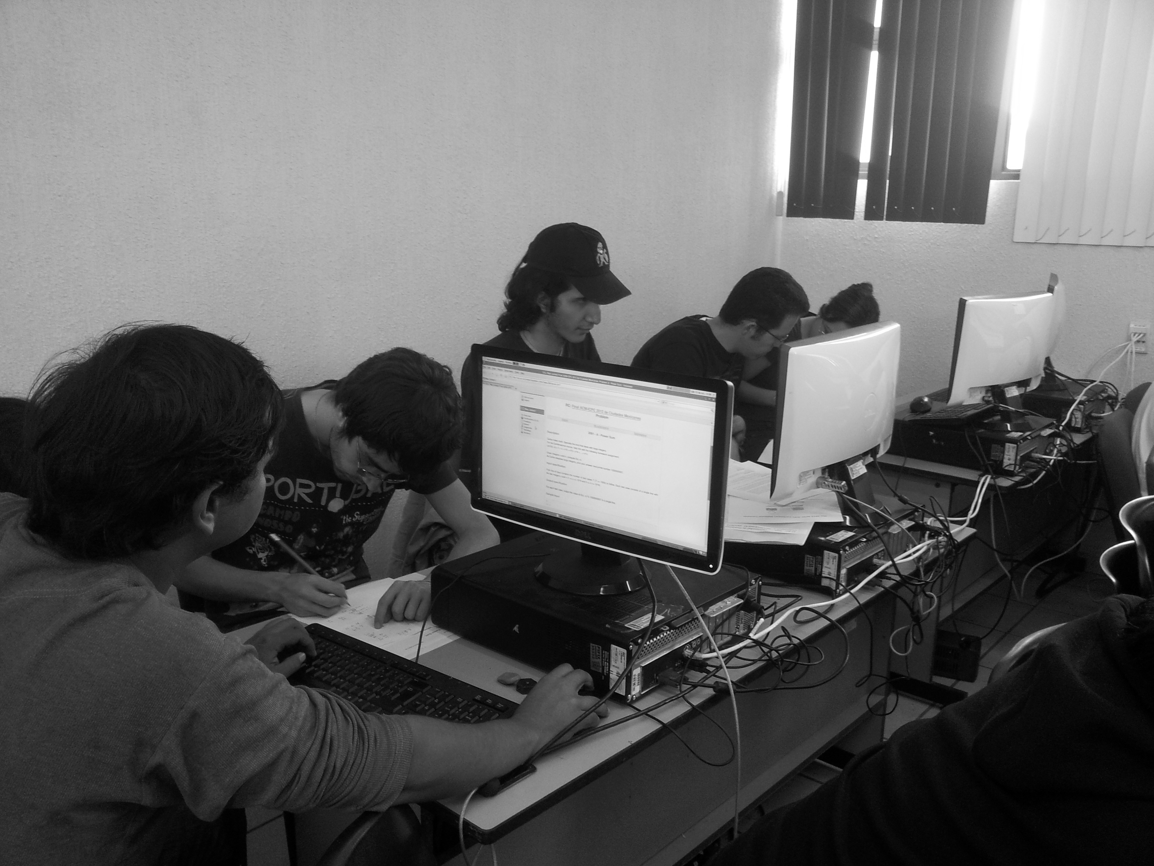
¿Eres desarrollador?

Slide 5

¿Licencias tu software?

Slide 6
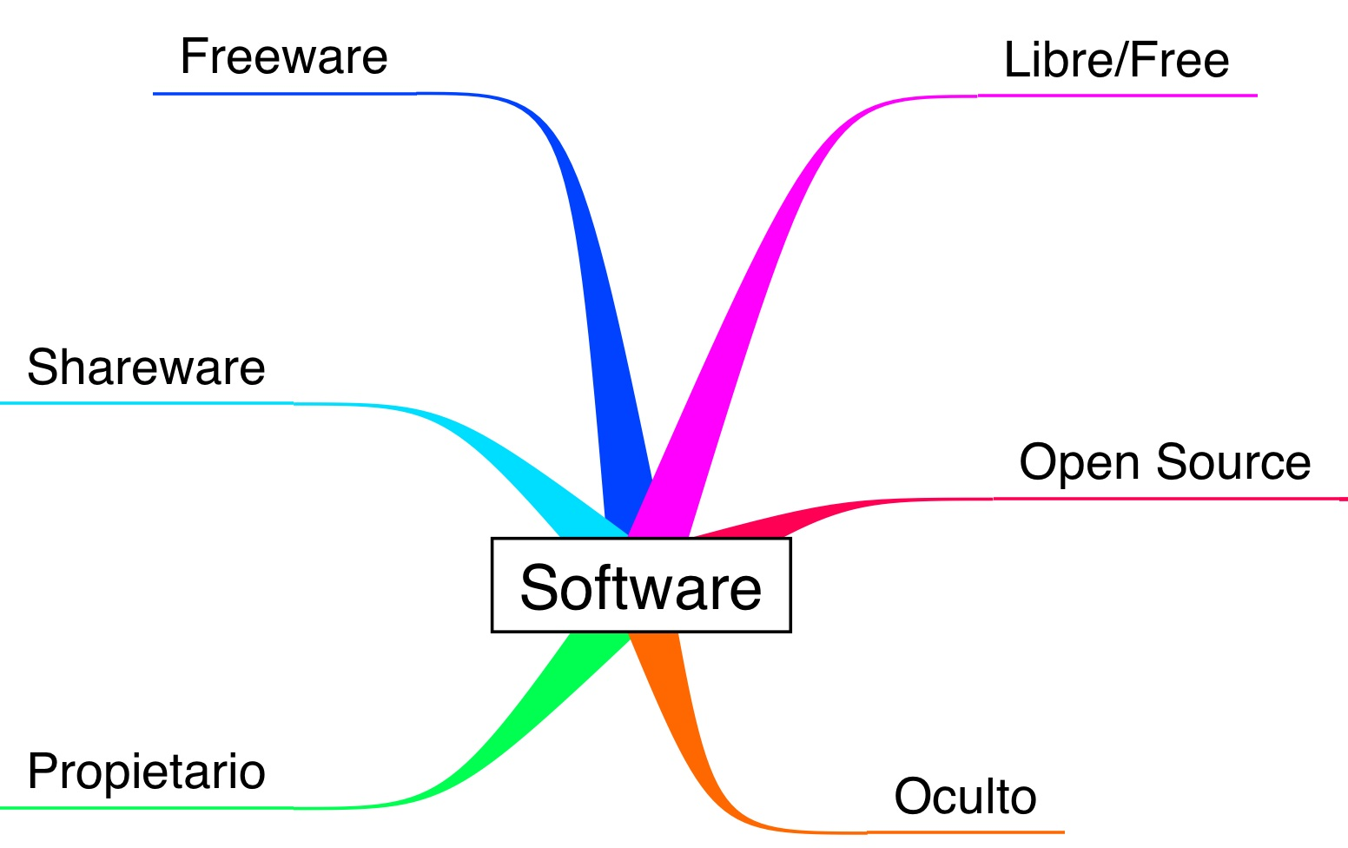

Slide 7

Dodge Challenger Mopar

Slide 8


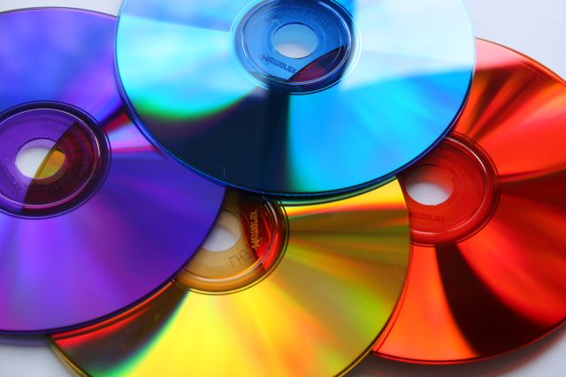

Usar el programa para cualquier fin
Estudiar el programa y adaptarlo a tus necesidades
Distribuir copias del programa a quien decidas
Mejorar el código del programa y publicar esos cambios

Slide 9
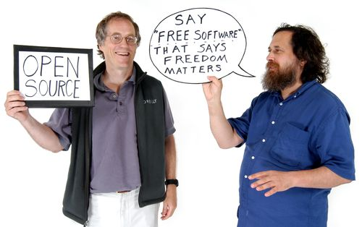
Open source no significa Free Sofware

Slide 10

¿Cómo das a conocer un sofware?

Slide 11


Slide 12

Genera software de calidad

Slide 13

Innova

Slide 14

¿Cuánto dinero planeas ganar vendiendo software?

Slide 15

“El verdadero medio de ganar mucho
consiste en no querer nunca ganar demasiado”.
Fénelon (escritor fraces)

Slide 16

¿Usuarios potenciales?

Slide 17


Slide 18
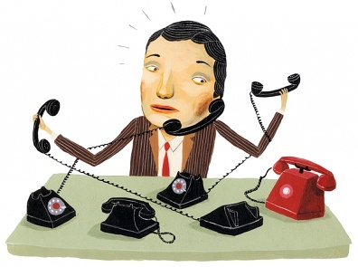

Slide 19
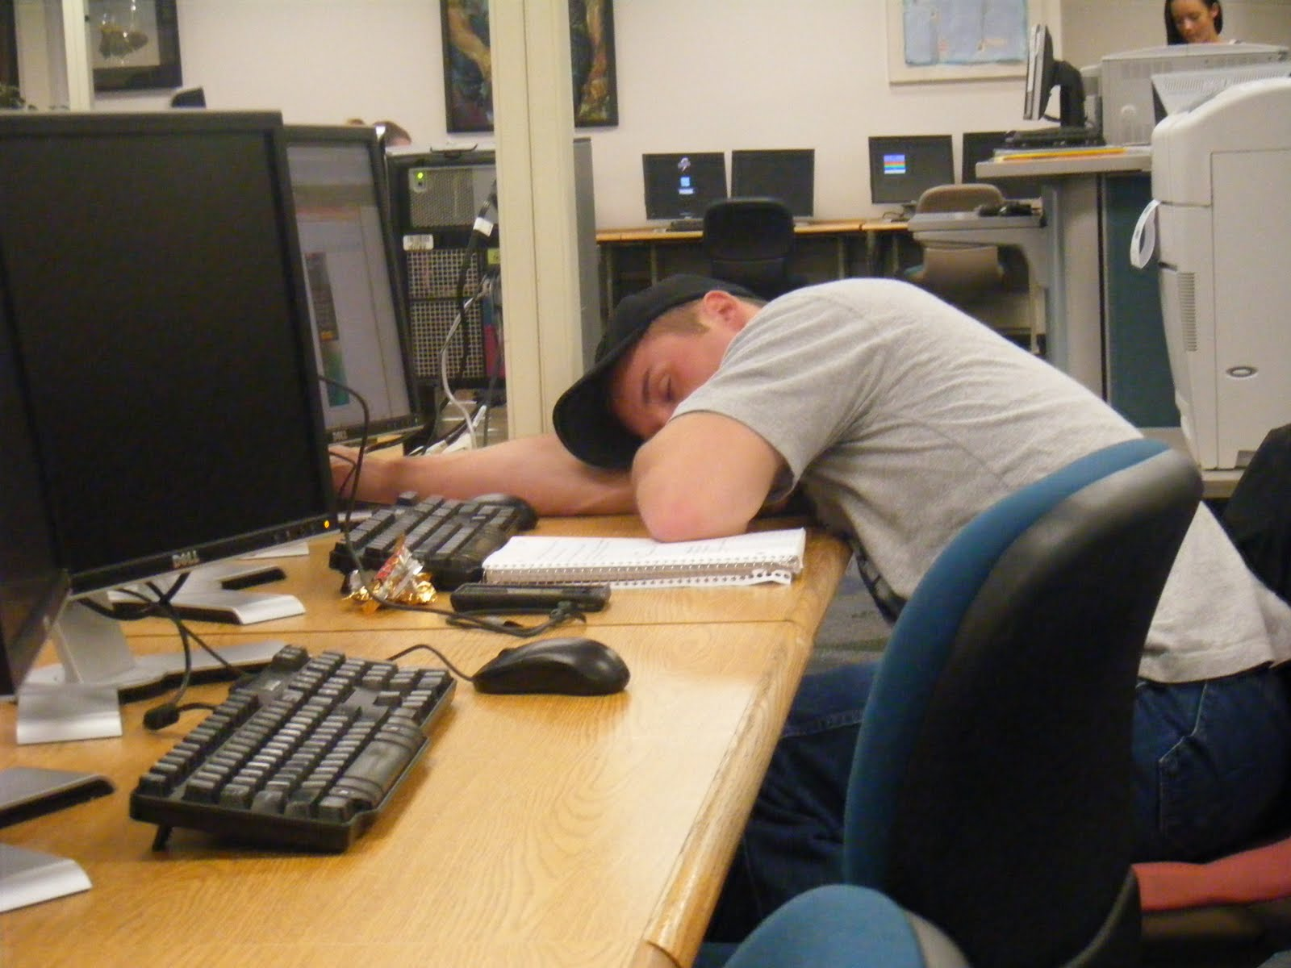

Slide 20


Slide 21



Slide 22

Gente de todo el mundo podrá ver y usar tu programa

Slide 23



Slide 24

Productos
VS
Servicios

Slide 25


ADECUACIONES
DOCUMENTACION
DISTRIBUCIÓN

Slide 26


ASESORÍA
CAPACITACIÓN
INSTALACIÓN

Slide 27


Sube tu código a la red

Slide 28
FELICIDADES
Ahora tu código será conocido por mas personas y será mas fácil la publicidad
Sube tu código a la red

Slide 29


Alguien descarga la aplicación y no te llama

Slide 30
NO TE DESILUSIONES
Existirán personas que aprenderán a usarlo y se volverán expertos sin tu ayuda.
Pero también aquellas personas que necesitarán tu ayuda.
Alguien descarga la aplicación y no te llama

Slide 31


Un hijo de p$%a se descarga la aplicación, la modifica y la vende

Slide 32
TE AHORRÓ TRABAJO
Las modificaciones que el hizó tu también las puedes vender y aprevechar
Un hijo de p$%a se descarga la aplicación, la modifica y la vende

Slide 33

¿ Dudas ?

Slide 34
¿Lo hago “mio”,
o lo hago “free”?
Nancy Michelle Torres Villanueva
@nmicht
lic.nancy.torres@gmail.com

